Slide 1

MÔN: TOÁN GV: Đào Thị Hằng Lớp dạy: 2A5 Đơn vị công tác: TRƯỜNG TIỂU HỌC HƯNG ĐẠO

Slide 3

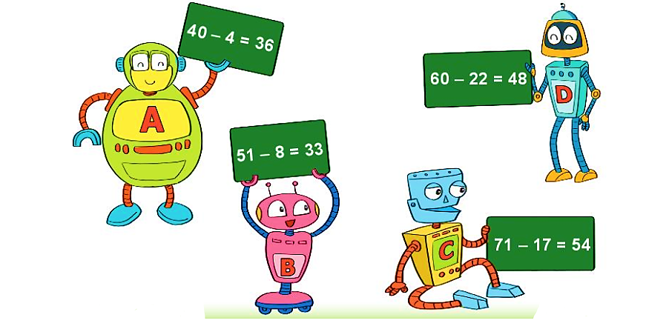


35 – 28
53 – 34
80 – 27
90 – 52
35
28
53
34
80
27
90
52
1
Đặt tính rồi tính.
–
–
–
–
7
19
53
38
2
Bạn rô-bốt nào cầm bảng ghi phép tính đúng?
40 – 4 =
36
51 – 8 =
60 – 22 =
43
38
71 – 17 =
54

Slide 4
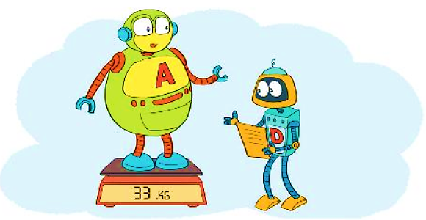
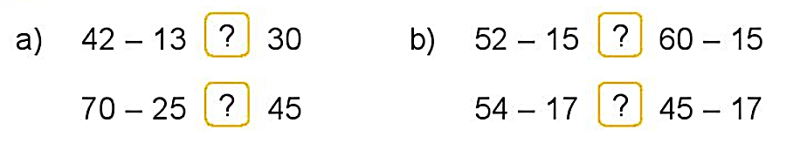
3
Rô-bốt A cân nặng 33kg. Rô-bốt D nhẹ hơn rô-bốt A 16kg. Hỏi rô-bốt D cân nặng bao nhiêu ki-lô-gam?
Bài giải
Rô-bốt D cân nặng số ki-lô-gam là:
33 – 16 = 17 (kg)
Đáp số: 17kg.
4
>; <; =
?
<
<
29
37
45
=
<
45
37
28

Slide 5
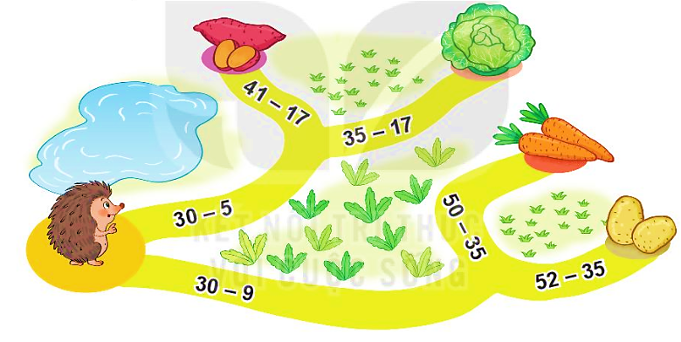

5
Tại mỗi ngã rẽ, bạn nhím sẽ đi theo con đường ghi phép tính có kết quả lớn hơn. Bạn nhím sẽ đến chỗ món ăn nào?
30 – 5 =
25
41 – 17=
26
24
24
35 – 17 =
18
26
25
26
18
30 – 9 =
21
26
15
50 – 35 =
15
52 – 35 =
26
17
17
26
21

Slide 7
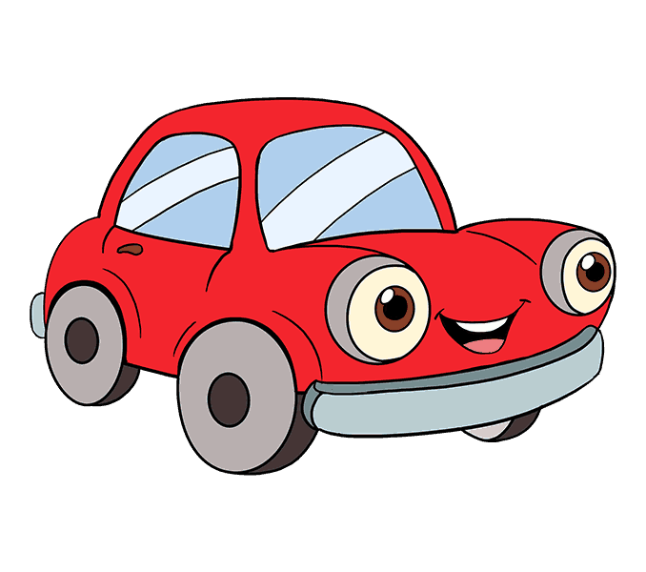
100 – 40
100 – 70
100 – 90
1
Tính nhẩm.
6
0
3
0
1
0
2
Bình xăng của một ô tô có 42l xăng. Ô tô đã đi một quãng đường hết 15l xăng. Hỏi bình xăng của ô tô còn lại bao nhiêu lít xăng?
Bài giải
Bình xăng của ô tô còn lại số lít xăng là:
42 – 15 = 27 (l)
Đáp số: 27l xăng.

Slide 8
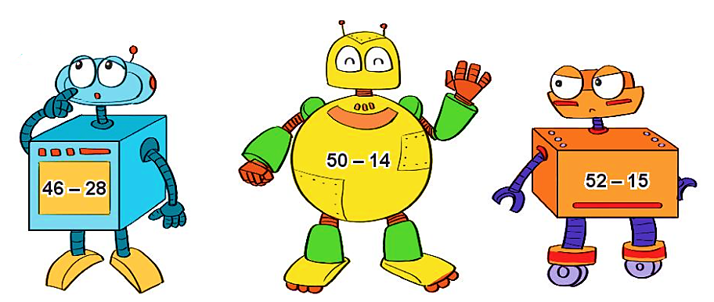
3
26
36
26
26
37
18
a) Rô-bốt có thân dạng khối lập phương ghi phép tính có kết quả bằng bao nhiêu?
46 – 28 =
18
b) Rô-bốt nào ghi phép tính có kết quả lớn nhất?
→ Rô-bốt có dạng khối hộp chữ nhật có kết quả lớn nhất.

Slide 9
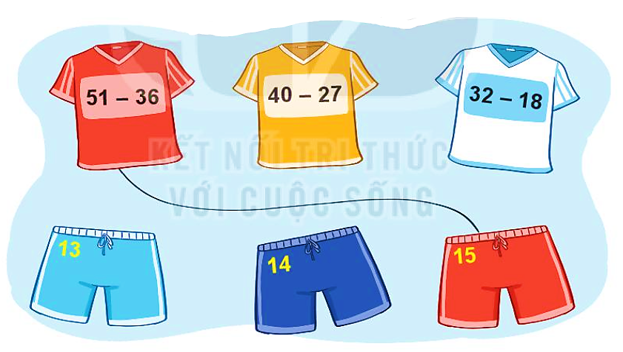
4
Tìm quần phù hợp với áo.

Slide 11
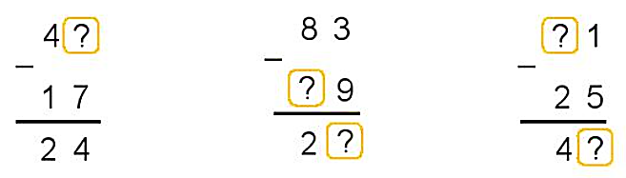
54 – 27
72 – 36
50 – 25
95 – 48
54
27
72
36
50
25
95
48
1
Đặt tính rồi tính.
–
–
–
–
27
36
25
47
2
Tìm chữ số thích hợp.
1
7
5
4
6

Slide 12
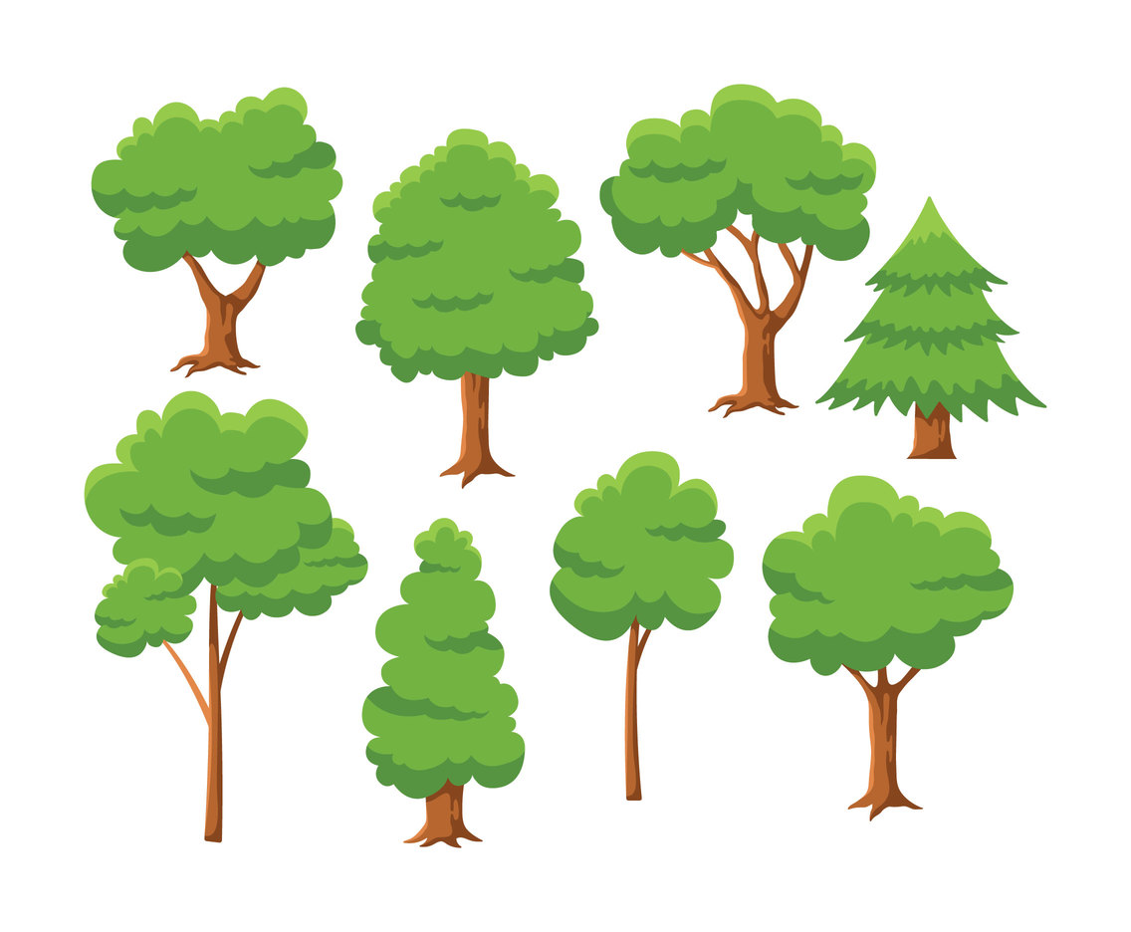
3
Tòa nhà có 60 căn phòng. Có 35 căn phòng đã bật đèn. Hỏi còn bao nhiêu căn phòng chưa bật đèn?
Bài giải
Còn số căn phòng chưa bật đèn là:
60 – 35 = 25 (căn phòng)
Đáp số: 25 căn phòng.

Slide 13
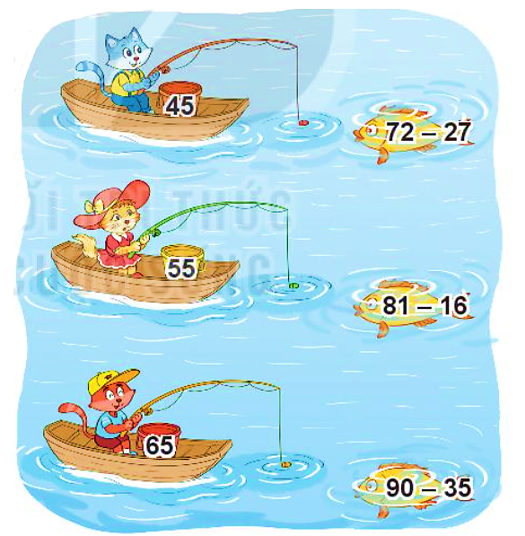
5
Mỗi con mèo sẽ câu con cá ghi phép tính có kết quả là số ghi trên xô.
Tìm cá cho mỗi con mèo.
4
Chọn kết quả đúng.
a) 32 + 48 – 16 = ?
A. 54 B. 64 C. 74
26
45
80
b) 33 – 16 + 53 = ?
A. 70 B. 60 C. 50
26
65
17
26
55

Slide 15
1
Số
?
Số bị trừ | 83 | 70 | 47 | 80 | 50
Số trừ | 38 | 25 | 28 | 52 | 30
Hiệu | 45 | ? | ? | ? | ?
45
19
28
20

Slide 16
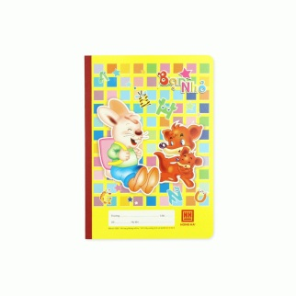

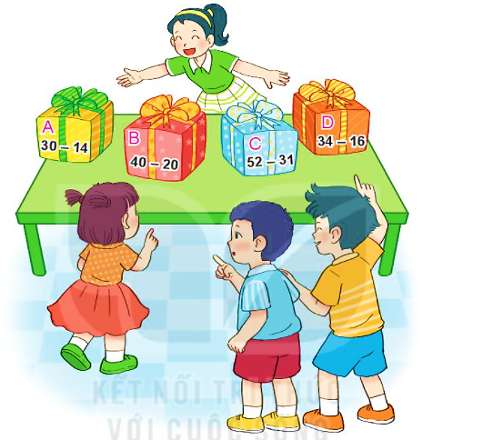
2
Biết:
Hộp quà đựng vở là hộp quà ghi phép tính có kết quả lớn nhất.
Hộp quà đựng bút là hộp quà ghi phép tính có kết quả bé nhất.
26
26
18
16
26
26
21
20
Hỏi hộp quà nào đựng vở, hộp quà nào đựng bút?

Slide 17
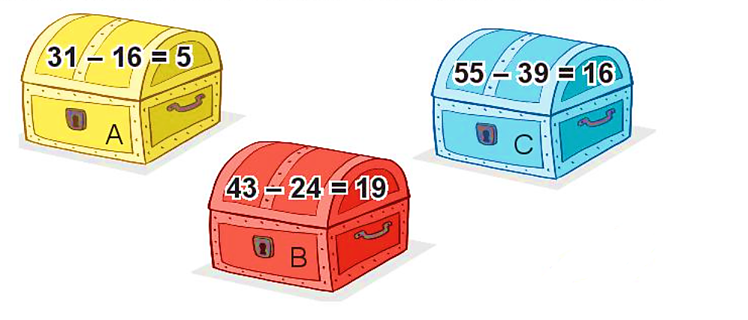

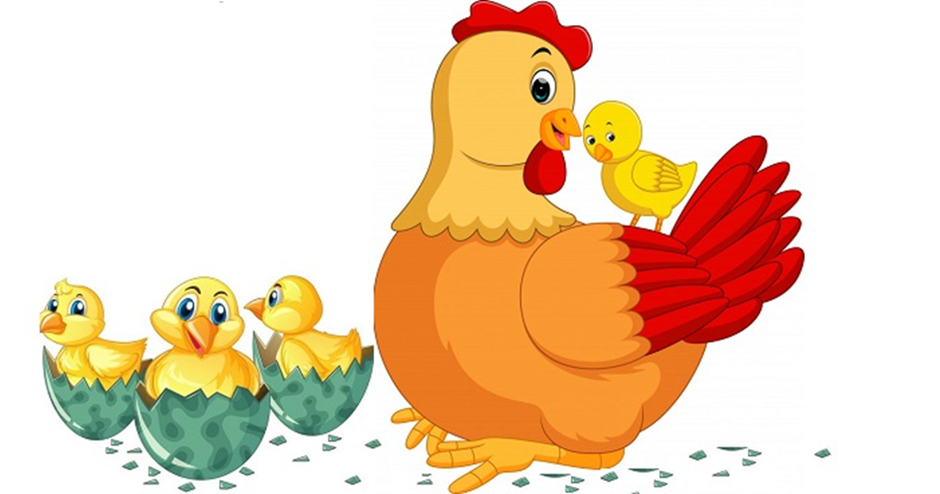
3
Chìa khóa mở được chiếc hòm ghi phép tính đúng nhưng không mở được chiếc hòm màu xanh. Chìa khóa mở được chiếc hòm nào?
31 – 16 =
15
55 – 39 =
16
43 – 24 =
19
Bài giải
4
Một đàn gà có 32 con gồm gà trống và gà mái, trong đó có 26 con gà mái. Hỏi đàn gà có bao nhiêu con gà trống?
Đàn gà có số con gà trống là:
32 – 26 = 6 (con)
Đáp số: 6 con gà trống.

